Slide 1

Machine Learning Proyecto Final
José Alberto Raygada Agüero
Yu hung yeh chai

Slide 2
Definición del problema
El data set contiene alertas por picos en el volumen de casos especiales y códigos de error.
Estas alertas son creadas por un sistema que mide el volumen, el promedio y la desviación estándar para determinar si las alertas son generadas.
Estas alertas son analizadas manualmente por parte de un analista para determinar si son válidos o no. Si son válidos representan un problema real.
Ejemplo de una alerta: cuando un cliente digita mal una contraseña.

Slide 3
Propuesta de la solución
Crear un modelo de machine learning con lo aprendido en clase.
Fase 1. Probar y analizar con datos tiempo real de producción en la empresa.
Fase 2. Habilitar el uso de la herramienta para los analistas como fuente adicional de información para la toma de decisión.
Fase 3 (opcional). Integrar al sistema como una capa adicional de filtraje de alertas para que los analistas revise estas.

Slide 4

Beneficios
Eficiencia
Eficacia
Bajo costo de implementación

Slide 5
resultados
Regresión logística
Training Accuracy: 0,948393
Test Accuracy: 0,946029
Diferencia: 0,002364
KNN
Training Accuracy: 0,949910
Test Accuracy: 0,947636
Diferencia: 0,002274
Árboles de decisión
Training Accuracy: 0,948929
Test Accuracy: 0,946565
Diferencia: 0,002364
Naïve Bayes Gausiano
Training Accuracy: 0,948393
Test Accuracy: 0,946029
Diferencia: 0,002364
Naïve Bayes Multinomial
Training Accuracy: 0,948348
Test Accuracy: 0,946029
Diferencia: 0,002319

Slide 6
conclusión
Cada algoritmo de machine learning tiene sus características diferentes.
Dependiendo del problema a resolver y la naturaleza de los datos, el resultado de los algoritmos puede variar mucho.
Lo ideal siempre es hacer varios experimentos.
En nuestro caso KNN tiene el mejor resultado.

Slide 7
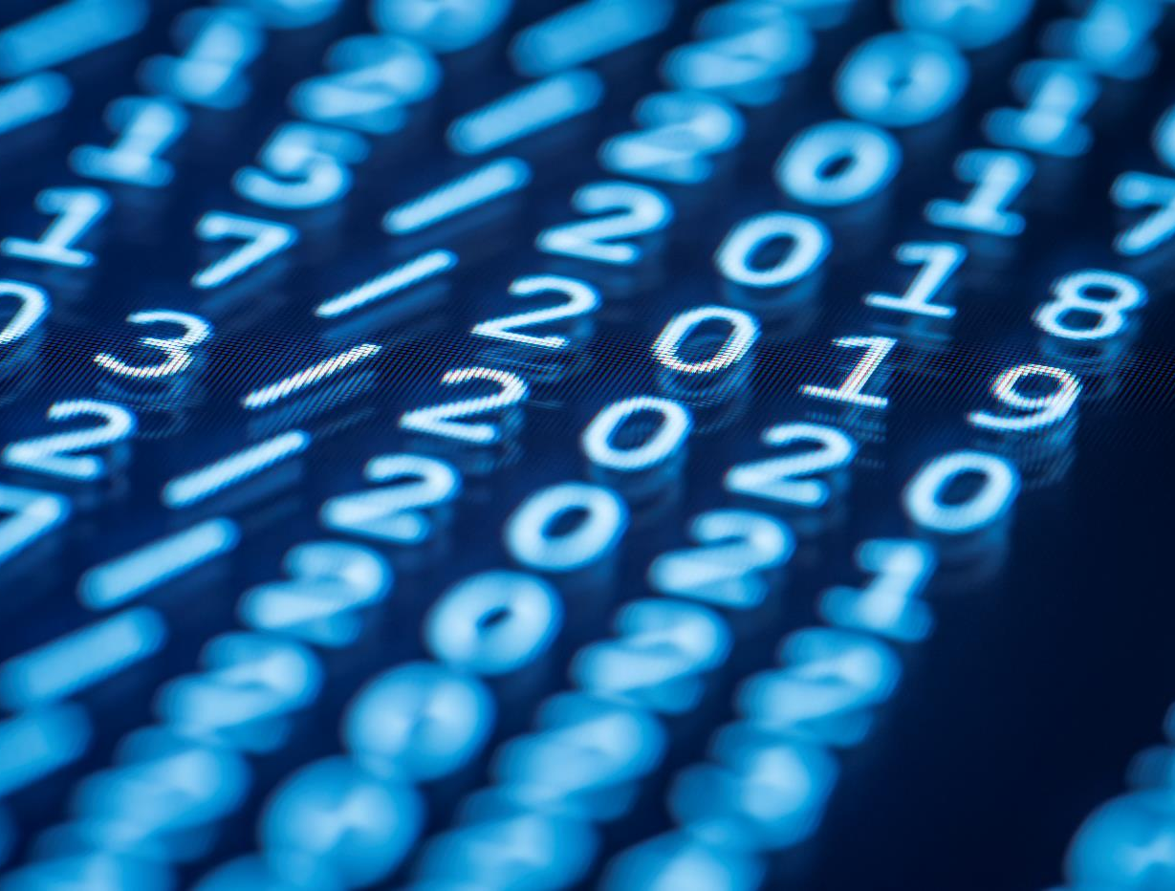
¿Preguntas?

Slide 8
Muchas gracias

